Slide 1
이지 오더
4조
김명준, 김성민, 설성칠, 하재민

Slide 2






사용 프로그램 및 툴들

Slide 3

목차
table of contents
1
기획 의도
2
기능설계
3
화면 구성
4
기능 구현
5
ERD

Slide 4
1
기획 의도

Slide 5
Part 1
기획 의도
오더 시스템
고객
매장
실무적인 능력 평가를 의도,
패스오더, 해피오더 등 현업에 있는 주문어플의 기능을 구현
관리자

Slide 6
2
기능 설계

Slide 7
Part 2
기능설계
관리자
소비자 앱
매장관리 앱
상품주문
위치 서비스
매장별 관리
주문 확인
상품관리
매장관련공지
주문 확인

Slide 8
3
화면 구성

Slide 9
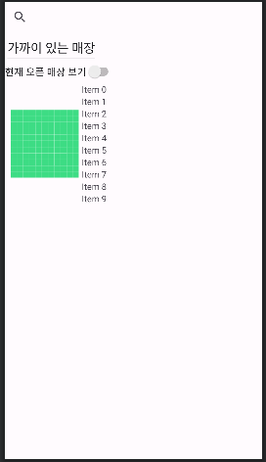
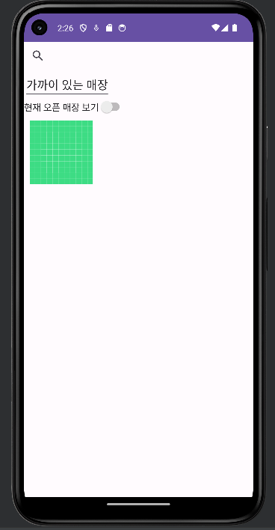
Part 3
화면 구성
고객 앱
위치 기반 주문 시스템
가까이에 있는 매장을 기반으로하여 주문 시스템을 구현

Slide 10
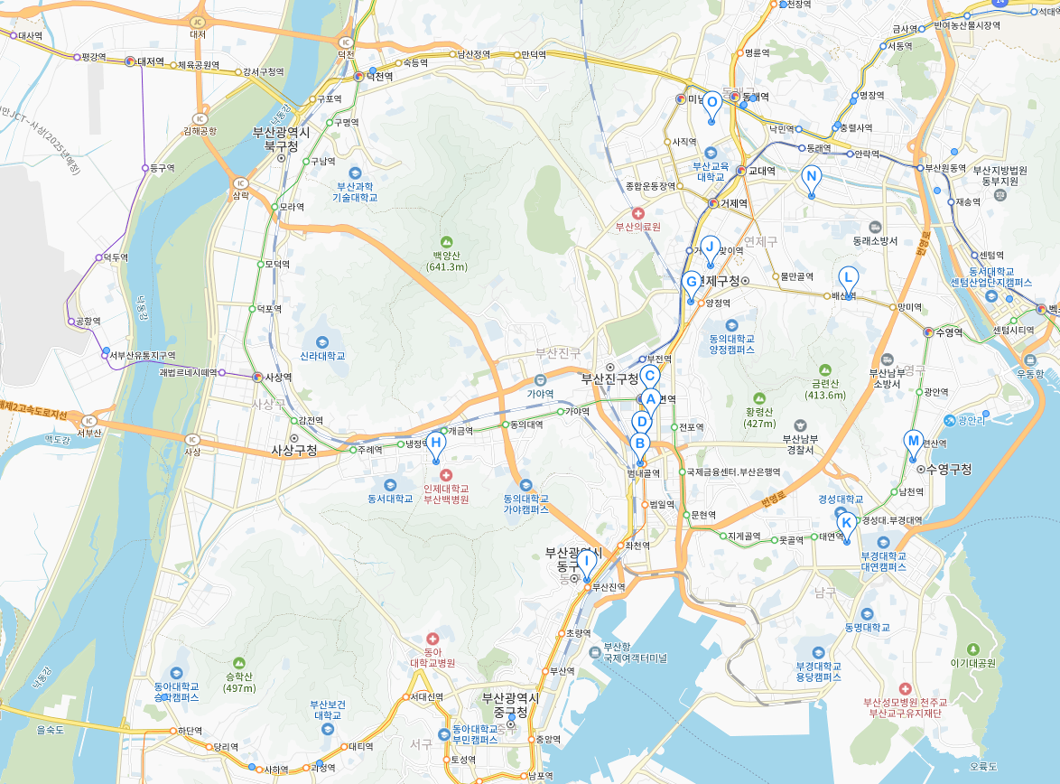
Part 3
화면 구성
지도 API(카카오)를 활용하여
해당 매장의 지점을 검색하여 나타냄.

Slide 11
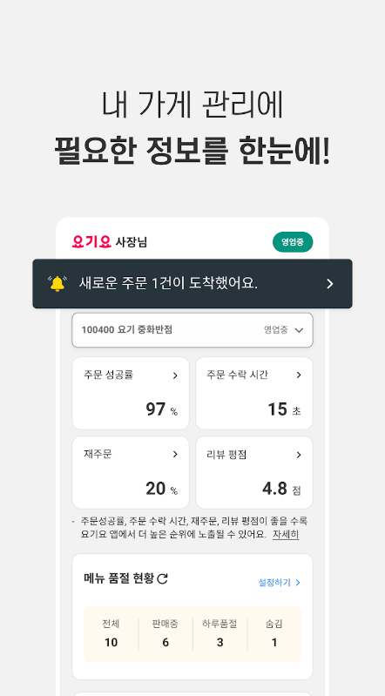
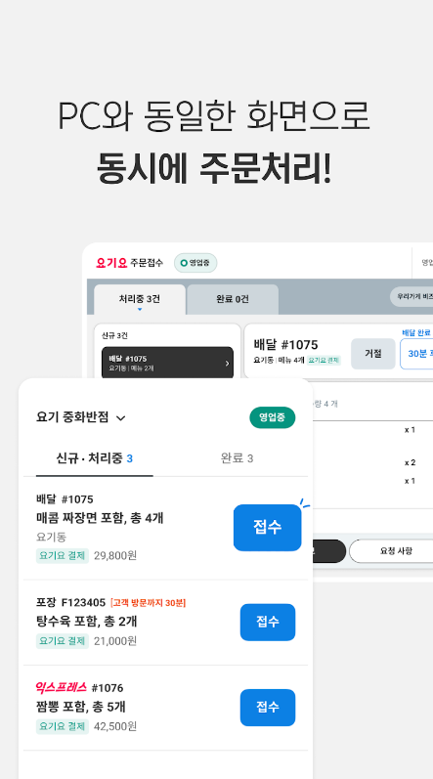
Part 3
화면 구성
사장님용 앱
고객의 주문 및 매장관리의 효율성을 높이기 위해서 사장님용 앱으로 관리

Slide 12
4
기능 구현

Slide 13
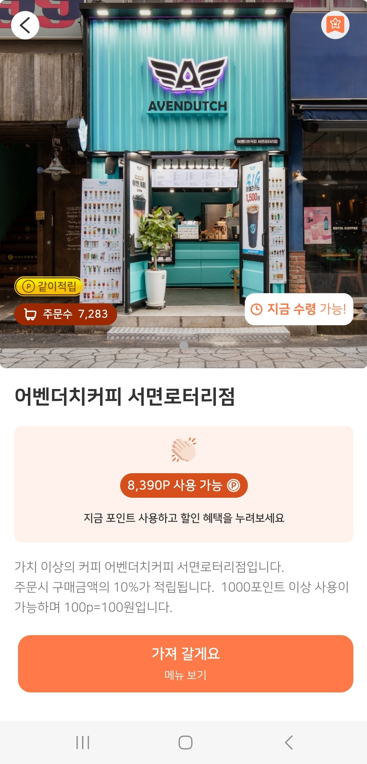
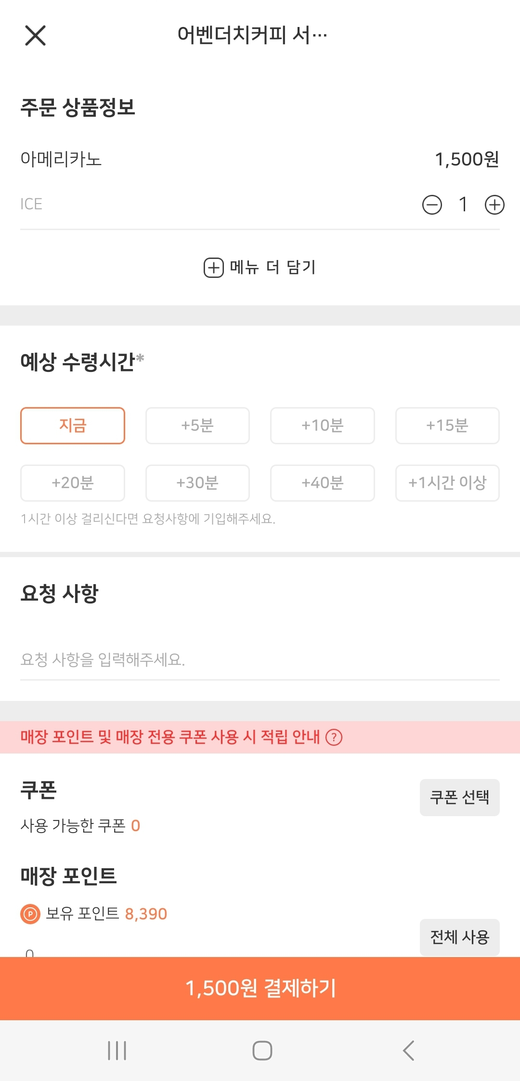
Part 4
기능 구현
메뉴 선택 주문 및 요청 사항
결제하기 버튼으로 앱으로 결제 구현하여 결제가 되었을 때 최종적으로 주문이 완료

Slide 14
5
ERD

Slide 15
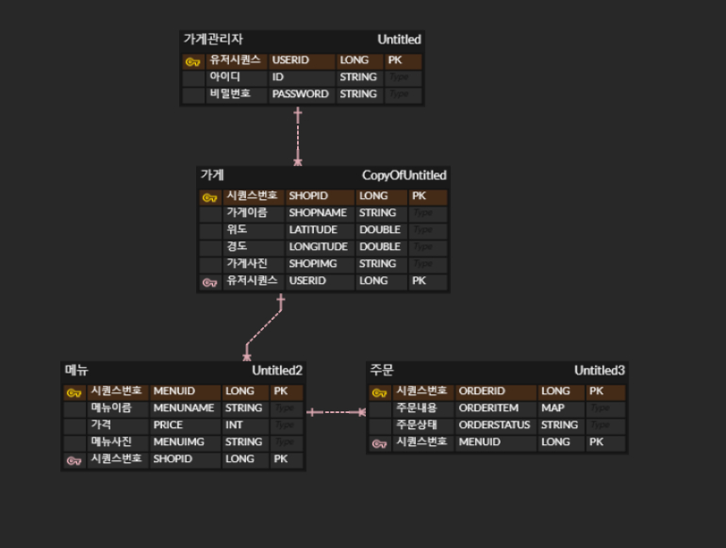
Part 5
ERD

Slide 16
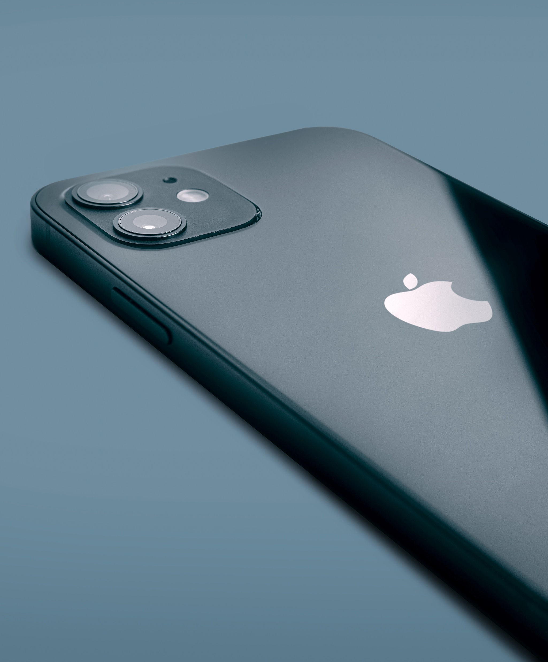
감사합니다.

